Slide 1

Prepoznavanje ročno napisanih števk
Matej Kalc,
Andraž Zrimšek,
Samo Košir
Hand-written numerals recognition

Slide 2
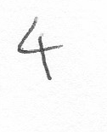

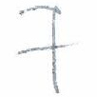

Centriranje števke in normalizacija

Slide 3


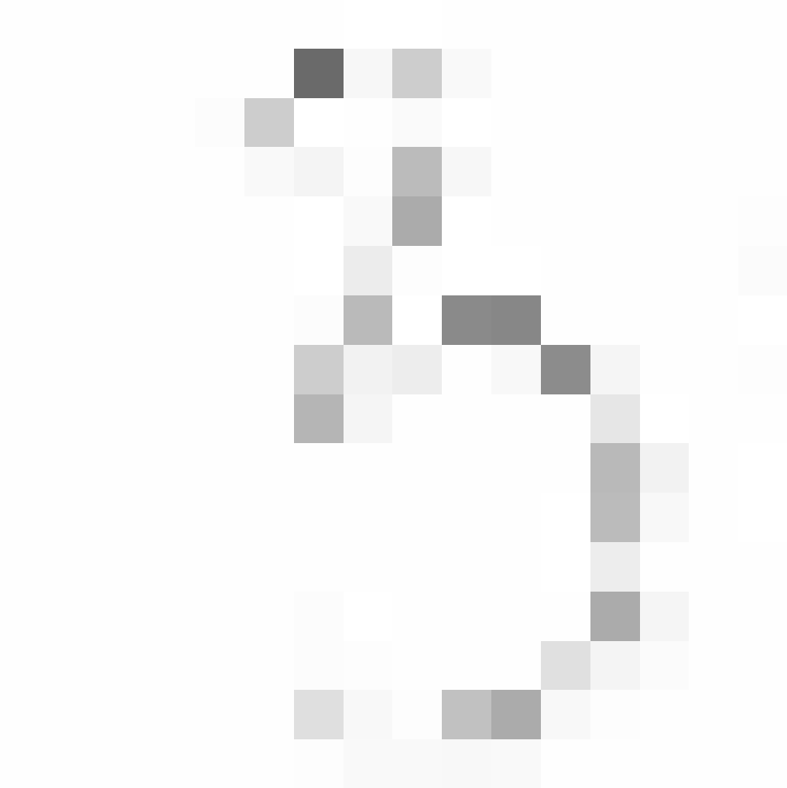

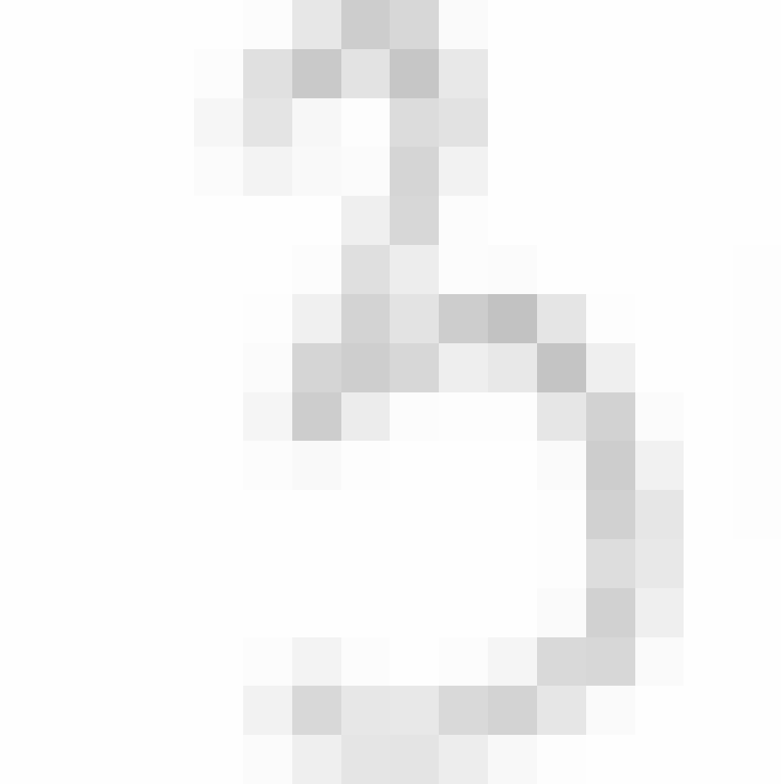

Predobdelava podatkov – pomanjšanje slik
Nearest neighbour interpolation
Bilinear interpolation

Slide 4


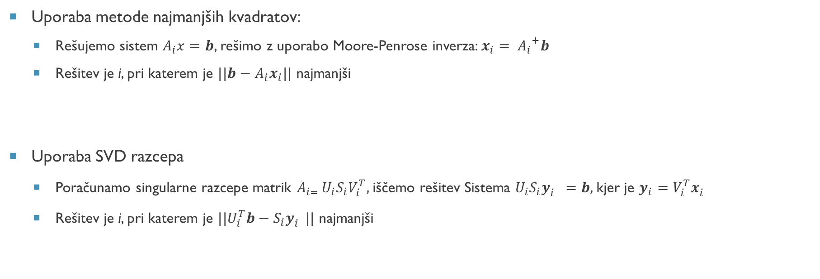
uporabljeni metodi
Uporaba metode najmanjših kvadratov:
Rešujemo sistem $A_{i}x=b$, rešimo z uporabo Moore-Penrose inverza: $x_{i}= {A_{i}}^{+}b$
Rešitev je i, pri katerem je $||b−A_{i}x_{i}||$ najmanjši
Uporaba SVD razcepa
Poračunamo singularne razcepe matrik $A_{i= }U_{i}S_{i}V_{i}^{T},$iščemo rešitev Sistema $U_{i}S_{i}y_{i}^{}=b,$kjer je $y_{i}=V_{i}^{T}x_{i}^{}$
Rešitev je i, pri katerem je $||U_{i}^{T}b−S_{i}y_{i}^{}||$ najmanjši

Slide 5






SVD razcep
Levi singularni vektorji kot slike:
2. | 4. | 8.

Slide 6
Primerjava ca pri obeh metodah v odvisnosti od predprocesiranja
 | Bilinear interpolation | Nearest neighbour interpolation
Brez centriranja in normalizacije | MP: 0.6125 SVD(max): 0.6575 | MP: 0.57875 SVD(max): 0.63750
S centriranjem in normalizacijo | MP: 0.69875 SVD(max): 0.72875 | MP: 0.64500 SVD(max): 0.68125

Slide 7
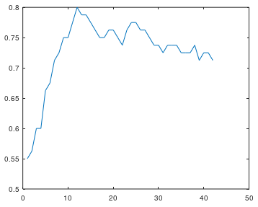
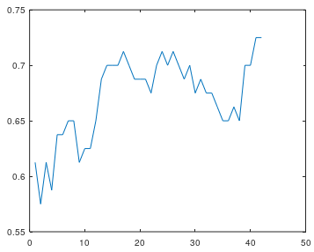
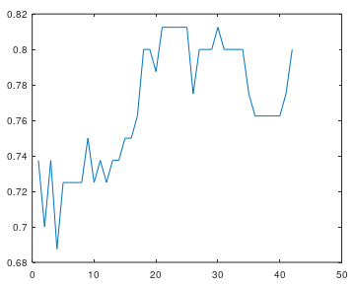
CA v Odvisnosti od k (primer: Bilinear interpolation, centriranje in normalizacija)

Slide 8
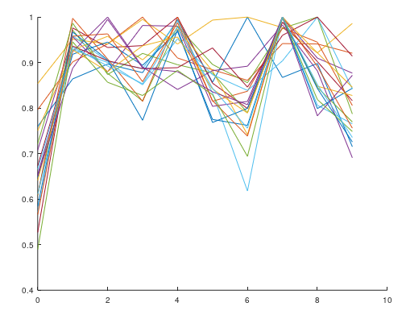
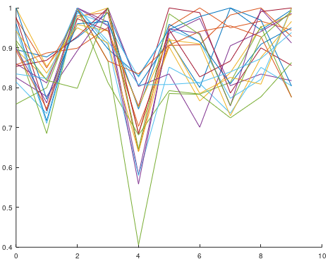
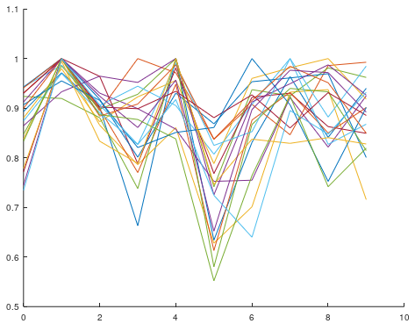
Napake pri računanju za posamezne števke
Števka: 0
Števka: 4
Števka: 5

